Slide 1

Apuntando siempre al éxito

Slide 2
Print() Declaración que al ejecutarse muestra (o imprime) en pantalla el argumento que se introduce dentro de los paréntesis.
Mostrar texto
Ingresamos entre comillas simples o dobles los caracteres de texto que deben mostrarse en pantalla.
print("Hola mundo")
>> Hola mundo
Mostrar números
Podemos entregarle a print() el número que debe mostrar, o una operación matemática a resolver. No empleamos comillas en estos casos.
print(150 + 50)
>> 200

Slide 3
Práctica Print 1
.
Crea un código que imprima en pantalla la expresión
Me encanta estudiar Python

Slide 4
Strings
Los strings en Python son un tipo de dato formado por cadenas (o secuencias) de caracteres de cualquier tipo, formando un texto.
Concatenación
Unificación de cadenas de texto:
print("Hola" + " " + "mundo")
>> Hola mundo
Caracteres especiales
Indicamos a la consola que el carácter a continuación del símbolo \ debe ser tratado como un carácter especial.
\" > Imprime comillas
\n > Separa texto en una nueva línea
\t > Imprime un tabulador
\\ > Imprime la barra invertida textualmente

Slide 5
Ejercios Print
Crea un código que imprima en pantalla la siguiente expresión (pero usando print una sola vez):
Línea 1
Línea 2
Línea 3
Crea un código que imprima en pantalla la siguiente expresión.
A B C
D E F
G H I
Crea un código que imprima en pantalla la siguiente expresión:
Barra Normal: /
Barra Invertida: \

Slide 6
Input
Función que permite al usuario introducir información por medio del teclado al ejecutarse, otorgándole una instrucción acerca del ingreso solicitado. El código continuará ejecutándose luego de que el usuario realice la acción.
Input("Dime tu nombre: ")
>> Dime tu nombre: |
print("Tu nombre es " + input("Dime tu nombre: "))
>> Dime tu nombre: Federico
>> Tu nombre es Federico
Input(“tu nombre”)
print(input(“tu nombre”))
Input > introducir

Slide 7
Ejercicios String
Crea un código que le permita ingresar una respuesta al usuario, haciéndole la siguiente pregunta:
¿Qué estás estudiando?
Crea un código que le permita ingresar una respuesta al usuario, haciéndole la siguiente pregunta:
¿En qué país vives?
Crea un código que muestre en pantalla el nombre completo del usuario, permitiéndole ingresar su nombre y apellido con las siguientes instrucciones:
Escribe tu nombre:
Escribe tu apellido:

Slide 8
Quiz
Print()
Input()
255
22035
Falso
¿Cual de las siguientes funciones permite mostrar en pantalla su argumento?
¿Cual de las siguientes funciones permite obtener información del teclado por parte del usuario?
¿Qué se mostrará en pantalla al ejecutar la siguiente línea?
print(220+35)
¿Qué se mostrará en pantalla al ejecutar la siguiente línea?
print(“220” + “35”)
La función input() permite obtener información ingresada por el usuario, y la almacena para ser utilizada posteriormente. ¿Verdadero o Falso?

Slide 9

Proyecto 1 Vas a crear un código en Python que le pida a tu amigo que responda dos preguntas que requieran una sola palabra cada una y que luego le muestre en pantalla esas palabras combinadas, para formar una marca creativa.

Slide 10
Clase 2
Tipos de Datos

Slide 11
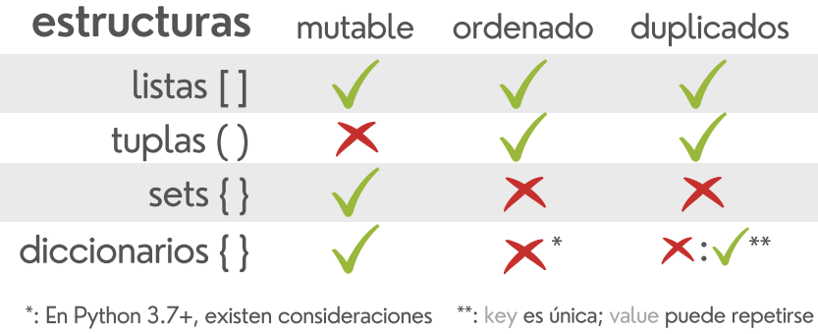
Tipos de datos
En Python tenemos varios tipos o estructuras de datos, que son fundamentales en programación ya que almacenan información, y nos permiten manipularla.
texto (str) "Python" "750"
números int 250 float 12.50
booleanos True False

Slide 12
Tipos de datos
La palabra “Hola” es un dato tipo texto
“150” es un dato tipo numérico
String (str): Todo dato que este encerrado entre comillas en un String
Integer (int): Todo dato numérico ya sea positivo y negativo que no este encerrado entre comillas es un Integer
Floating (Float): Son números decimales positivos y negativos, puedes hacer operaciones con ellos solo si no están entre comillas
Listas (List): Colección ordenada de objetos encerrados en corchetes, pueden contener string, integer, floating y cada elemento tiene un orden numerado
Diccionario (dic): Su contenido se encierra en llaves y se escriben en pares de palabras agrupados, cada par esta conformado con un a clave y un valor
Tuples (tuple): Su contenido de encierra entre paréntesis, también es un conjunto de elementos y su orden no se puede modificar
Sets (set): estos también se encierran en llaves y es un conjunto ordenado de elementos únicos, esto quiere decir que ningún dato puede ser repetido
Boolenaos (bool): Es un dato que solo puede tener dos valores, verdadero o falso

Slide 13
Las variables son espacios de memoria que almacenan valores o datos de distintos tipos, y (como su nombre indica) pueden variar. Se crean en el momento que se les asigna un valor, por lo cual en Python no requerimos declararlas previamente.
Variables
Algunos ejemplos de uso
pais = "México“
nombre = input("Escribe tu nombre: ")
print("Tu nombre es " + nombre)
num1 = 55 num2 = 45
print(num1 + num2)
>> 100

Slide 14
Ejercicios Variables
Declara dos variables, llamadas nombre y edad.
Asigna a la variable nombre el valor "Tony Soprano", y a la edad, el valor 51.
Crea tres variables:
Nombre
apellido
nombrecompleto
A nombre, asígnale el valor "Julia", y en apellido, asigna el valor "Roberts". Finalmente, construye la variable nombrecompleto concatenando las variables
Declara la variable curso, asígnale el valor "Python", y muestra en pantalla la frase:
Estás tomando un curso de curso

Slide 15
Int
Int, o integer, es un número entero, positivo o negativo, sin decimales, de un largo indeterminado.
num1 = 7
print(type(num1))
>> < class ‘int’ >
float
Float, o "número de punto flotante"
es un número que puede ser positivo o negativo, que a su vez contiene una o más posiciones decimales.
num2 = 7.525587
print(type(num2))
>> <class ‘float’ >
integers & floats
Existen dos tipos de datos numéricos básicos en Python: int y float. Como toda variable en Python, su tipo queda definido al asignarle un valor a una variable. La función type() nos permite obtener el tipo de valor almacenado en una variable.

Slide 16
Reglas
Legible: nombre de la variable es relevante según su contenido
Unidad: no existen espacios (puedes incorporar guiones bajos)
Hispanismos: omitir signos específicos del idioma español, como tildes o la letra ñ
Números: los nombres de las variables no deben empezar por números (aunque pueden contenerlos al final)
Signos/símbolos: no se deben incluir : " ' , < > / ? | \ ( ) ! @ # $ % ^ & * ~ - +
Palabras clave: no utilizamos palabras reservadas por Python
Nombre de variables
Existen convenciones y buenas prácticas asociadas al nombre de las variables creadas en Python. Las mismas tienen la intención de facilitar la interpretabilidad y mantenimiento del código creado.

Slide 17

Declara una variable numérica llamada num_decimal que contenga un valor de tipo float de tu elección.
Imprime el tipo de dato de dicha variable.
Declara una variable numérica llamada num_entero que contenga un valor de tipo integer de tu elección.
Imprime el tipo de dato de dicha variable.
Tipos de Datos Numéricos
¿De qué tipo es el resultado de la suma de 7.5 + 2.5? Genera el código para verificarlo.
Para ello, crea dos variables:
num1 = 7.5
num2 = 2.5
A continuación, muestra en pantalla el tipo de dato que resulta de la suma de ambos números.

Slide 18
int(var) >< <class ‘float’ < - Convierte el dato en integer
float(var) >> < class ‘float’ < - Convierte el dato en float
Conversiones
Python realiza conversiones implícitas de tipos de datos automáticamente para operar con valores numéricos. En otros casos, necesitaremos generar una conversión de manera explícita.

Slide 19
Ejercicios Variables
Convierte el valor de num1 en un int e imprime el tipo de dato que resulta:
Convierte el valor de num2 en un float e imprime el tipo de dato que resulta:
Suma los valores de num1 y num2.
No modifiques el valor de las variables ya declaradas, sino aplica las conversiones necesarias dentro de la función print().

Slide 20
Función format: se encierra las posiciones de las variables entre corchetes { }, y a continuación del string llamamos a las variables con la función format
print("Mi auto es {} y de matricula
{}" .format(color_auto,matricula))
Cadenas literales (f-strings): a partir de Python 3.8, podemos anticipar la concatenación de variables anteponiendo f al string
print(f"Mi auto es {color_auto} y de matrícula {matricula}")
formatear cadenas
Para facilitar la concatenación de variables y texto en Python, contamos con dos herramientas que nos evitan manipular las variables, para incorporarlas directamente al texto:

Slide 21
Necesitamos imprimir el nombre y número de asociado dentro de la siguiente frase:
Estimado/a (nombre_asociado), su número de asociado es: (numero_asociado)
Formatear Cadenas
Muestra al usuario la cantidad de puntos acumulados dentro de la siguiente frase:
Has ganado (puntos_nuevos) puntos! En total, acumulas (puntos_totales) puntos
Muestra al usuario la cantidad de puntos acumulados dentro de la siguiente frase:
Has ganado (puntos_nuevos) puntos! En total, acumulas (puntos_totales) puntos
En esta ocasión, la cantidad de puntos acumulados (totales) será igual a los puntos_anteriores más los puntos_nuevos.

Slide 22
Operadores matemáticos
Veamos cuáles son los operadores matemáticos básicos de Python, que utilizaremos para realizar cálculos:
Suma: +
Resta: -
Multiplicación: *
División: /
Cociente (división "al piso"): //
Resto (módulo): % --- útil para detectar valores pares ;)
Potencia: **
Raíz cuadrada: **0.5 ----- ¡es un caso especial de potencia!

Slide 23
Ejercicios Operadores
Muestra en pantalla el cociente (división al piso) de los siguientes dos números: 874 dividido entre 27.
Debes mostrar solo el valor numérico que resulta de esta operación.
Muestra en pantalla el módulo (es decir, el resto) de la división entre 456 y 33.
Debes mostrar solo el valor numérico que resulta de esta operación.
Calcula y muestra en pantalla la raíz cuadrada de 783.
Debes mostrar solo el valor numérico que resulta de esta operación.

Slide 24
redondeo
El redondeo facilita la interpretación de los valores calculados al limitar la cantidad de decimales que se muestran en pantalla. También, nos permite aproximar valores decimales al entero más próximo.
round(number,ndigits)
ejemplos de uso
print(round(100/3)) >> 33

Slide 25
Ejercicios redondeo
Redondea el resultado de la división 10/3 a un número con 2 decimales, y muestra en pantalla el valor redondeado.
Calcula la raíz cuadrada de 5, y muestra en pantalla el resultado redondeado con 4 posiciones decimales.
Redondea el número 10.676767 al entero más próximo, y muestra en pantalla el resultado.

Slide 26
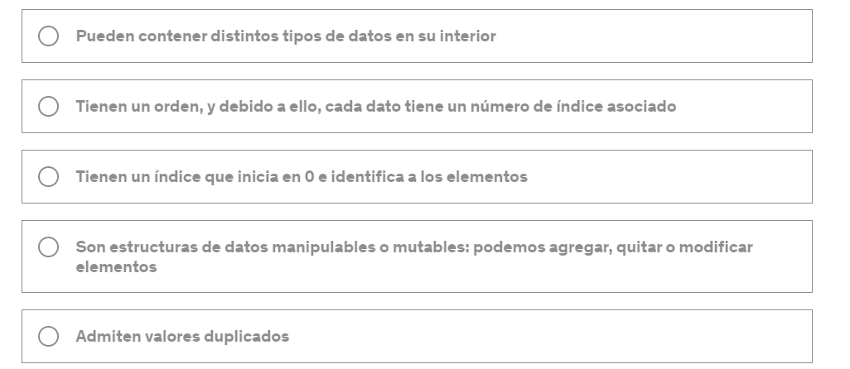
Quiz 2
Pregunta 1:¿Cuál de estas afirmaciones es verdadera, acerca de las listas en Python?

Slide 27
Los sets pueden contener valores duplicados.?

Slide 28
Supón que ejecutamos el siguiente código: num1 = 10 num2 = 25 num1 = num2 ¿Cuál será el valor de num1 y num2 al finalizar?

Slide 29
¿De qué tipo es el resultado de la siguiente suma? print(type(7.5 + 2.5))

Slide 30
Dada una variable llamada num1, con un valor de 13.87: num1 = 13.87 Las siguientes líneas en Python, arrojarían el mismo resultado: print(round(num1)) print(int(num1))

Slide 31
¿De qué tipo es el valor de la variable num1? num1 = round(13/2,0)

Slide 32
¿Cuál de los siguientes operadores me ayudaría a detectar si un valor es par o impar? / // % **0.5

Slide 33
Proyecto2
La situación es esta: tú trabajas en una empresa donde los vendedores reciben comisiones del 13% por sus ventas totales, y tu jefe quiere que ayudes a los vendedores a calcular sus comisiones creando un programa que les pregunte su nombre y cuánto han vendido en este mes. Tu programa le va a responder con una frase que incluya su nombre y el monto que le corresponde por las comisiones.

Slide 34
Esto no es un programa complejo, pero es entendible que pueda complicarse cuando estás aprendiendo. Por más que lo que has aprendido hasta ahora es muy simple, ponerlo todo junto en un solo programa puede ser complejo, por lo que te doy un par de ayudas:
Este programa debería comenzar preguntando cosas al usuario, por lo tanto, vas a necesitar input para poder recibir los ingresos del usuario y deberías usar variables para almacenar esos ingresos. Recuerda que los ingresos de usuarios se almacenan como strings. Por lo tanto, deberías convertir uno de esos ingresos en un float para poder hacer operaciones con él.
¿Y qué operaciones necesitas hacer? Bueno, calcular el 13% del número que haya ingresado el usuario. Es decir, que debes multiplicar ese número por 13 y luego dividirlo por 100. Recuerda almacenar ese resultado en una variable.

Slide 35

Inicio de la Clase 3
14/10/2022

Slide 36
Index( )
Utilizamos el método index( ) para explorar strings, ya que permite hallar el índice de aparición de un caracter o cadena de caracteres dentro de un texto dado.
variable que almacena un string
string.index(value, start, end)
Value=caracter(es) buscado(s)
Stert=las apariciones antes del índice start se ignoran
End= las apariciones luego del índice end se ignoran
string[i]
devuelve el caracter en el índice i
string.rindex(value, start, end)
devuelve el caracter en el índice i* búsqueda en sentido inverso
*: En Python, el índice en primera posición es el 0

Slide 37
Ejercicios
Encuentra y muestra en pantalla qué caracter ocupa la quinta posición dentro de la siguiente palabra: "ordenador“
Encuentra y muestra en pantalla el índice de la primera aparición de la palabra "práctica" en la siguiente frase:
"En teoría, la teoría y la práctica son los mismos. En la práctica, no lo son.“
Encuentra y muestra en pantalla el índice de la última aparición de la palabra "práctica" en la siguiente frase:
"En teoría, la teoría y la práctica son los mismos. En la práctica, no lo son."

Slide 38
Substrings
Podemos extraer porciones de texto utilizando las herramientas de manipulación de strings conocidas como slicing (rebanar).
índice de inicio del sub-string (incluido)
paso
string[start:stop:step]
índice del final del sub-string (no incluido)
saludo= Hola_mundo
saludo = 0 1 2 3 4 5 6 7 8 9
print(saludo[2:6]) >> la_M
print(saludo[3::3]) >> auo
H o l a _ M u n d o---- 0 1 2 3 4 5 6 7 8 9
print(saludo[::-1]) >> odnuM_aloH
H o l a _ M u n d o -9 -8 -7 -6 -5 -4 -3 -2 -1 0

Slide 39
Ejercicios
Extrae la primera palabra de la siguiente frase utilizando slicing, y muéstrala en pantalla:
"Controlar la complejidad es la esencia de la programación"
Pista: "Controlar" tiene un largo de 9 caracteres.
Toma cada tercer caracter empezando desde el noveno hasta el final de la frase, e imprime el resultado.
"Nunca confíes en un ordenador que no puedas lanzar por una ventana"
Invierte la posición de todos los caracteres de la siguiente frase y muestra el resultado en pantalla.
"Es genial trabajar con ordenadores. No discuten, lo recuerdan todo y no se beben tu cerveza"

Slide 40
strings: métodos
count( ) : retorna el número de veces que se repite un conjunto de caracteres especificado.
"Hola mundo" .count("Hola")
>> 1
find( ) e index( ) retornan la ubicación (comenzando desde el cero) en la que se encuentra el argumento indicado. Difieren en que index lanza ValueError cuando el argumento no es encontrado, mientras find retorna -1.
"Hola mundo" .find("world")
>> -1
rfind( ) y rindex( ).Para buscar un conjunto de caracteres pero desde el final.
"C:/python36/python.exe" .rfind("/")
>> 11

Slide 41
startswith( ) y endswith( ) indican si la cadena en cuestión comienza o termina con el conjunto de caracteres pasados como argumento, y retornan True o False en función de ello.
"Hola mundo" .startswith("Hola")
>> True
isdigit( ): determina si todos los caracteres de la cadena son dígitos, o pueden formar números, incluidos aquellos correspondientes a lenguas orientales.
"abc123" .isdigit()
>> False
isnumeric( ): determina si todos los caracteres de la cadena son números, incluye también caracteres de connotación numérica que no necesariamente son dígitos (por ejemplo, una fracción).
"1234" .isnumeric()
>> True

Slide 42
isdecimal( ): determina si todos los caracteres de la cadena son decimales; esto es, formados por dígitos del 0 al 9
"1234" .isdecimal()
>> True
isalnum( ): determina si todos los caracteres de la cadena son alfanuméricos.
"abc123" .isalnum()
>> True
isalpha( ): determina si todos los caracteres de la cadena son alfabéticos
"abc123" .isalpha()
>> False

Slide 43
islower() minusculas
isupper() mayusculas
isprintable() verifica que no tenga caracteres especiales
isspace() si esta lleno o son puros espacios

Slide 44
métodos de transformación
En realidad los strings son inmutables; por ende, todos los métodos a continuación no actúan sobre el objeto original sino que retornan uno nuevo.
capitalize( ) retorna la cadena con su primera letra en mayúscula.
"hola mundo" .capitalize()
>> 'Hola mundo’
encode( ) codifica la cadena con el mapa de caracteres especificado y retorna una instancia del tipo bytes.
"Hola mundo" .encode("utf-8")
>> b'Hola mundo’
replace( ) reemplaza una cadena por otra.
"Hola mundo" .replace("mundo" , "world")
>> 'Hola world'

Slide 45
lower( ) retorna una copia de la cadena con todas sus letras en minúsculas.
"Hola Mundo!" .lower()
>> 'hola mundo!'
upper( ) retorna una copia de la cadena con todas sus letras en mayúsculas.
"Hola Mundo!" .upper()
>> 'HOLA MUNDO!'

Slide 46
swapcase( ) cambia las mayúsculas por minúsculas y viceversa.
"Hola Mundo!" .swapcase()
>> 'hOLA mUNDO!'
strip( ), lstrip( ) y rstrip( ) remueven los espacios en blanco que preceden y/o suceden a la cadena.
" Hola mundo! " .strip()
>> 'Hola mundo!'
split( ) divide una cadena según un caracter separador (por defecto son espacios en blanco).
"Hola" .center(10, "*")
>> '***Hola***'

Slide 47
Método de separación y union
split( ) divide una cadena según un caracter separador (por defecto son espacios en blanco). Un segundo argumento en split( ) indica cuál es el máximo de divisiones que puede tener lugar (-1 por defecto para representar una cantidad ilimitada).
"Hola mundo!\nHello world!" .split()
>> ['Hola' , 'mundo!' , 'Hello' , 'world!’]
splitlines( ) divide una cadena con cada aparición de un salto de línea.
"Hola mundo!\nHello world!" .splitlines()
>> ['Hola mundo!' , 'Hello world!']

Slide 48
partition( ) retorna una tupla de tres elementos: el bloque de caracteres anterior a la primera ocurrencia del separador, el separador mismo, y el bloque posterior.
"Hola mundo. Hello world!" .partition(" ")
>> ('Hola' , ' ' , 'mundo. Hello world!’)
rpartition( ) opera del mismo modo que el anterior, pero partiendo de derecha a izquierda.
"Hola mundo. Hello world!" .rpartition(" ")
>> ('Hola mundo. Hello' , ' ' , 'world!')
join( ) debe ser llamado desde una cadena que actúa como separador para unir dentro de una misma cadena resultante los elementos de una lista.
" , " .join(["C" , "C++" , "Python" , "Java"])
>> 'C, C++, Python, Java'

Slide 49
Ejercicios
Imprime el siguiente texto en mayúsculas, empleando el método específico de strings:
frase = "Especialmente en las comunicaciones electrónicas, la escritura enteramente en mayúsculas equivale a gritar.“
Une la siguiente lista en un string, separando cada elemento con un espacio. Utiliza el método apropiado de listas/strings, y muestra en pantalla el resultado.
lista_palabras = ["La","legibilidad","cuenta."]
Reemplaza en la siguiente frase:
"Si la implementación es difícil de explicar, puede que sea una mala idea."
los siguientes pares de palabras:
"difícil" --> "fácil"
"mala" --> "buena"
y muestra en pantalla la frase con ambas palabras modificadas.

Slide 50
Propiedades de Strings
Esto es lo que debes tener presente al trabajar con strings en Python: Python
son inmutables: una vez creados, no pueden modificarse sus partes, pero sí pueden reasignarse los valores de las variables a través de métodos de strings
concatenable: es posible unir strings con el símbolo +
multiplicable: es posible concatenar repeticiones de un string con el símbolo *
multilineales: pueden escribirse en varias líneas al encerrarse entre triples comillas simples (''' ''') o dobles (""" """)
determinar su longitud: a través de la función len(mi_string)
verificar su contenido: a través de las palabras clave in y not in. El resultado de esta verificación es un booleano (True / False).

Slide 51
Ejercicio
Concatena 15 veces el texto "Repetición" y muestra el resultado en pantalla. Por suerte, conoces que los strings son multiplicables y puedes realizar esta actividad de forma simple y elegante.
Verifica si la palabra "agua" no se encuentra en el siguiente haiku. Debes imprimir el booleano.
Tierra mojada,mis recuerdos de viaje entre las lluvias
Muestra en pantalla el largo (en números de caracteres) de la palabra electroencefalografista.

Slide 52
Listas
Las listas son secuencias ordenadas de objetos. Estos objetos pueden ser datos de cualquier tipo: strings, integers, floats, booleanos, listas, entre otros. Son tipos de datos mutables.
Mutable ordenado admite duplicados
lista_1 = ["C" , "C++" , "Python" , "Java"]
lista_2 = ["PHP" , "SQL" , "Visual Basic"]
indexado: podemos acceder a los elementos de una lista a través de sus índices [inicio:fin:paso]
print(lista_1[1:3])
>> ["C++" , "Python"]
cantidad de elementos: a través de la propiedad len( )
print(len(lista_1))
>> 4

Slide 53
concatenación: sumamos los elementos de varias listas con el símbolo +
print(lista_1 + lista_2)
>> ['C' , 'C++' , 'Python' , 'Java' , 'PHP' , 'SQL' , 'Visual Basic’]
lista_1 = ["C" , "C++" , "Python" , "Java"]
lista_2 = ["PHP" , "SQL" , "Visual Basic"]
lista_3 = ["d" , "a" , "c" , "b" , "e"]
lista_4 = [5, 4, 7, 1, 9]

Slide 54
función append( ): agrega un elemento a una lista en el lugar lista_1.append("R")
print(lista_1)
>> ["C" , "C++" , "Python" , "Java" , "R"]
función pop( ): elimina un elemento de la lista dado el índice, y devuelve el valor quitado
print(lista_1.pop(4))
>> "R“
función sort( ): ordena los elementos de la lista en el lugar lista_3.sort()
print(lista_3)
>> ['a' , 'b' , 'c' , 'd' , 'e']
función reverse( ):
invierte el orden de los elementos en el lugar
lista_4.reverse() print(lista_4)
>> [9, 1, 7, 4, 5]

Slide 55
Sets Los sets son otro tipo de estructuras de datos. Se diferencian de listas, tuplas y diccionarios porque son una colección mutable de elementos inmutables, no ordenados y sin datos repetidos.
mi_set_a = {1, 2, "tres"} mi_set_b = {3, "tres"}
Métodos
add(item) agrega un elemento al set mi_set_a.add(5)
print(mi_set_a)
>> {1, 2, "tres" , 5}
clear( ) remueve todos los elementos de un set
mi_set_a.clear()
print(mi_set_a)
>> set()
copy( ) retorna una copia del set
mi_set_c = mi_set_a.copy()
print(mi_set_c)
>> {1, 2, "tres"}

Slide 56
Mi_set_a = {1, 2, "tres"} mi_set_b = {3, "tres"}
difference(set) retorna el set formado por todos los elementos que únicamente existen en el set A mi_set_c = mi_set_a.difference(mi_set_b)
print(mi_set_c)
>> {1, 2}
difference_update(set) remueve de A todos los elementos comunes a A y B
mi_set_a.difference_update(mi_set_b)
print(mi_set_a)
>> {1, 2}
discard(item) remueve un elemento del set
mi_set_a.discard("tres")
print(mi_set_a)
>> {1, 2}

Slide 57
intersection(set) retorna el set formado por todos los elementos que existen en A y B simultáneamente.
mi_set_c = mi_set_a.intersection(mi_set_b)
print(mi_set_c)
>> {'tres’}
mi_set_a = {1, 2, "tres"} mi_set_b = {3, "tres"}
intersection_update(set) mantiene únicamente los elementos comunes a A y B
mi_set_b.intersection_update(mi_set_a)
print(mi_set_b)
>> {"tres"}
isdisjoint(set) devuelve True si A y B no tienen elementos en común
Conjunto_disjunto = mi_set_a.isdisjoint(mi_set_b)
print(conjunto_disjunto)
>> False

Slide 58
issubset(set) devuelve True si todos los elementos de B están presentes en A
es_subset = mi_set_b.issubset(mi_set_a)
print(es_subset)
>> False
issuperset(set) devuelve True si A contiene todos los elementos de B es_superset = mi_set_a.issuperset(mi_set_b)
print(es_superset)
>> False

Slide 59
mi_set_a = {1, 2, "tres"} mi_set_b = {3, "tres"}
pop( ) elimina y retorna un elemento al azar del set
aleatorio = mi_set_a.pop()
print(aleatorio)
>> {2}
remove(item) elimina un item del set, y arroja error si no existe
mi_set_a.remove("tres")
print(mi_set_a)
>> {1, 2}
symmetric_difference(set) retorna todos los elementos de A y B, excepto aquellos que son comunes a los dos
mi_set_c = mi_set_b.symmetric_difference(mi_set_a)
print(mi_set_c)
>> {1, 2, 3}

Slide 60
symmetric_difference_update(set) elimina los elementos comunes a A y B, agregando los que no están presentes e ambos a la vez
mi_set_b.symmetric_difference_update(mi_set_a)
print(mi_set_b)
>> {1, 2, 3}
mi_set_a = {1, 2, "tres"} mi_set_b = {3, "tres"}
union(set) retorna un set resultado de combinar A y B (los datos duplicados se eliminan)
mi_set_c = mi_set_a.union(mi_set_b)
print(mi_set_c)
>> {1, 2, 3, 'tres'}

Slide 61
update(set) inserta en A los elementos de B mi_set_a.update(mi_set_b)
print(mi_set_a)
>> {1, 2, 3, 'tres'}

Slide 62
Ejercicio
Crea una lista con 5 elementos, dentro de la variable mi_lista. Puedes incluir strings, booleanos, números, etc.
Agrega el elemento "motocicleta" a la siguiente lista de medios de transporte:
medios_transporte = ["avión", "auto", "barco", "bicicleta"]
No debes modificar la línea de código ya suministrada, sino que debes emplear el método apropiado de listas para añadir un nuevo elemento.
Utiliza el método pop() para quitar el tercer elemento de la siguiente lista llamada frutas, y almacénalo en una variable llamada eliminado. Utiliza métodos de listas sin alterar la línea de código ya suministrada.
manzana
banana
mango
cereza
sandía

Slide 63
Diccionarios
Los diccionarios son estructuras de datos que almacenan información en pares clave:valor. Son especialmente útiles para guardar y recuperar información a partir de los nombres de sus claves (no utilizan índices).
mi_diccionario = {"curso":"Python TOTAL" , "clase":"Diccionarios"}
agregar nuevos datos, o modificarlos
mi_diccionario["recursos"] = ["notas" , "ejercicios"]
acceso a valores a través del nombre de las claves
print(mi_diccionario["recursos"][1]) >> "ejercicios“
A partir de Python 3.7+, los diccionarios son tipos de datos ordenados, en el sentido que dicho orden se mantiene según su orden de inserción para aumentar la eficiencia en el uso de la memoria.

Slide 64
Ejercicios
Crea una función print que devuelva del segundo item de la lista llamada points2, dentro del siguiente diccionario.
Si el valor 300 cambiara en el futuro, el código debería funcionar igual para devolver el valor que se encuentre en esa misma posición. Para ello, deberás hacer referencia a los nombres de las claves y/o índices según corresponda.
mi_dict = {"valores_1":{"v1":3,"v2":6},"puntos":{"points1":9,"points2":[10,300,15]}}
Crea un diccionario llamado mi_dic que almacene la siguiente información de una persona:
nombre: Karen
apellido: Jurgens
edad: 35
ocupacion: Periodista
Los nombres de las claves y valores deben ser iguales a la consigna.
Actualiza la información de nuestro diccionario llamado mi_dic (reasignando nuevos valores a las claves según corresponda), y agrega una nueva clave llamada "pais" (sin tilde). Los nuevos datos son:
nombre: Karen
apellido: Jurgens
edad: 36
ocupacion: Editora
pais: Colombia
para ello, no debes cambiar la línea de código ya escrita, sino actualizar los valores mediante métodos de diccionarios.

Slide 65
Tuples Los tuples o tuplas, son estructuras de datos que almacenan múltiples elementos en una única variable. Se caracterizan por ser ordenadas e inmutables. Esta característica las hace más eficientes en memoria y a prueba de daños.
mi_tuple = (1, "dos" , [3.33, "cuatro"], (5.0, 6))
indexado (acceso a datos)
print(mi_tuple[3][0])
>> 5.0
casting (conversión de tipos de datos)
lista_1 = list(mi_tuple) print(lista_1)
>> [1, "dos" , [3.33, "cuatro"], (5.0, 6)]
unpacking (extracción de datos)
a, b, c, d = mi_tuple
print(c)
>> [3.33, "cuatro"]

Slide 66
Ejercicios
Utiliza un método de tuplas para contar la cantidad de veces que aparece el valor 2 en la siguiente tupla, y muestra el resultado (integer) en pantalla:
mi_tupla = (1, 2, 3, 2, 3, 1, 3, 2, 3, 3, 3, 1, 3, 2, 2, 1, 3, 2)
Convierte a lista la siguiente tupla, y almacénala en una variable llamada mi_lista.
mi_tupla = (1, 2, 3, 2, 3, 1, 3, 2)
Extrae los elementos de la siguiente tupla en cuatro variables: a, b, c, d
mi_tupla = (1, 2, 3, 4)

Slide 67
Booleanos
Los booleanos son tipos de datos binarios (True/False), que surgen de operaciones lógicas, o pueden declararse explícitamente.
operadores lógicos
== igual a
!= diferente a
> mayor que
< menor que
>= mayor o igual que
<= menor o igual que
and -y (True si dos declaraciones son True)
Or - o (True si al menos una declaración es True)
Not - no (invierte el valor del booleano)

Slide 68
Ejercicios
Realiza una comparación que arroje como resultado un booleano y almacena el resultado (True/False) en una variable llamada prueba
Verifica si 17834/34 es mayor que 87*56 y muestra el resultado (booleano) en pantalla utilizando print()
Verifica si la raíz cuadrada de 25 es igual a 5 y muestra el resultado (booleano) en pantalla utilizando print()

Slide 69
Questionario
¿Qué método debo usar para hallar el quinto carácter dentro del string “éxito”, almacenada en la variable palabra?
¿Qué parámetro de indexado debo manipular al extraer un substring si deseo recorrer un string en sentido inverso?
string[start:end:step]
¿Qué significa que un método actúe “en el lugar” (in-place)?
Los booleanos pueden asumir los siguientes valores:
- True (Verdadero)
- False (Falso)
- None (si no se puede establecer una comparación)

Slide 70
¿Cuál de los siguientes objetos no serían admitidos por un set?
Lista
Strings
tuplas
boleanos
floats
¿Qué devuelve la función sort() para la lista redes = [“YouTube”, “Facebook”, “Twitter”, “Whatsapp”]?
¿Cuál de los operadores lógicos significa “diferente a”?

Slide 71
Proyecto 3
La Tarea es la siguiente: vas a crear un programa que primero le pida al usuario que ingrese un texto. Puede ser un texto cualquiera: un artículo entero, un párrafo, una frase, un poema, lo que quiera. Luego, el programa le va a pedir al usuario que también ingrese tres letras a su elección y a partir de ese momento nuestro código va a procesar esa información para hacer cinco tipos de análisis y devolverle al usuario la siguiente información:
Primero: ¿cuántas veces aparece cada una de las letras que eligió? Para lograr esto, te recomiendo almacenar esas letras en una lista y luego usar algún método propio de string que nos permita contar cuantas veces aparece un sub string dentro del string.
*Algo que debes tener en cuenta es que al buscar las letras pueden haber mayúsculas y minúsculas y esto va a afectar el resultado. Lo que deberías hacer para asegurarte de que se encuentren absolutamente todas las letras es pasar, tanto el texto original como las letras a buscar, a minúsculas.
2. Segundo: le vas a decir al usuario cuántas palabras hay a lo largo de todo el texto.
*Para lograr esta parte, recuerda que hay un método de string que permite transformarlo en una lista y que luego hay una función que permite averiguar el largo de una lista.
3. Tercero: nos va a informar cuál es la primera letra del texto y cuál es la última.
*Aquí claramente echaremos mano de la indexación.
4. Cuarto: el sistema nos va a mostrar cómo quedaría el texto si invirtiéramos el orden de las palabras. ¿Acaso hay algún método que permita invertir el orden de una lista, y otro que permita unir esos elementos con espacios intermedios? Piénsalo.
5. Y por último: el sistema nos va a decir si la palabra “Python” se encuentra dentro del texto. Esta parte puede ser algo complicada de imaginársela
*Pista: puedes usar booleanos para hacer tu averiguación y un diccionario para encontrar la manera de expresarle al usuario tu respuesta.

Slide 72
Semana 4

Slide 73
Operados de comparación
Como su nombre lo indica, sirven para comparar dos o más valores. El resultado de esta comparación es un booleano (True/False)
== igual a
!= diferente a
> mayor que
< menor que
>= mayor o igual que
<= menor o igual que

Slide 74
Ejercicio
Si la comparación resulta verdadera, devuelve el resultado True
Si dicha comparación es falsa, el resultado es False
mi_bool = 5 > = 6
print(mi_bool)
>> False
mi_bool = 10 == 2*5
print(mi_bool)
> True

Slide 75
Ejercicio
mi_bool = 5 != 6
print(mi_bool)
>> True
mi_bool = 5 < 6
print(mi_bool)
>> True

Slide 76
Ejercicios
Crea dos variables (num1 y num2) con los valores 36 y 17 respectivamente. Verifica si num1 es mayor o igual que num2 y almacena el resultado de dicha comparación en una variable llamada mi_bool
Dentro de num1, almacena el resultado de la operación raíz cuadrada de 25
Dentro de num2, almacena el número 5.
Verifica si num1 es igual a num2 y almacena el resultado de dicha comparación en una variable llamada mi_bool.
Crea dos variables (num1 y num2):
Dentro de num1, almacena el resultado de la operación 64 x 3
Dentro de num2, almacena el resultado de la operación 24 x 8
Verifica si num1 es diferente a num2 y almacena el resultado de dicha comparación en una variable llamada mi_bool

Slide 77
Operadores lógicos
Estos operadores permiten tomar decisiones basadas en múltiples condiciones.
a = 6 > 5 b = 30 == 15*3
And devuelve True si todas las condiciones son verdaderas
mi_bool = a and b
print(mi_bool)
>> False
or devuelve True si al menos una condición es verdadera
mi_bool = a or b
print(mi_bool)
>> True
not devuelve True si el valor del booleano es False, y False si es True
mi_bool = not a
print(mi_bool)
>> False

Slide 78
Ejercicio
Crea tres variables (num1 , num2 y num3):
Dentro de num1, almacena el valor 36
Dentro de num2, almacena el resultado de la operación 72/2
Dentro de num3, almacena el valor 48
Verifica si num1 es mayor que num2, y menor que num3. Almacena el resultado de dicha comparación en una variable llamada mi_bool.
Crea tres variables (num1 , num2 y num3):
Dentro de num1, almacena el valor 36
Dentro de num2, almacena el resultado de la operación 72/2
Dentro de num3, almacena el valor 48
Verifica si num1 es mayor que num2, o menor que num3. Almacena el resultado de dicha comparación en una variable llamada mi_bool.
Verifica si las palabras:
palabra1 = "éxito", y
palabra2 = "tecnología"
no se encuentran en la frase a continuación, y almacena el resultado de esta comprobación (un booleano) en una variable llamada mi_bool:
"Cuando algo es lo suficientemente importante, lo haces incluso si las probabilidades de que salga bien no te acompañan"
Elon Musk

Slide 79
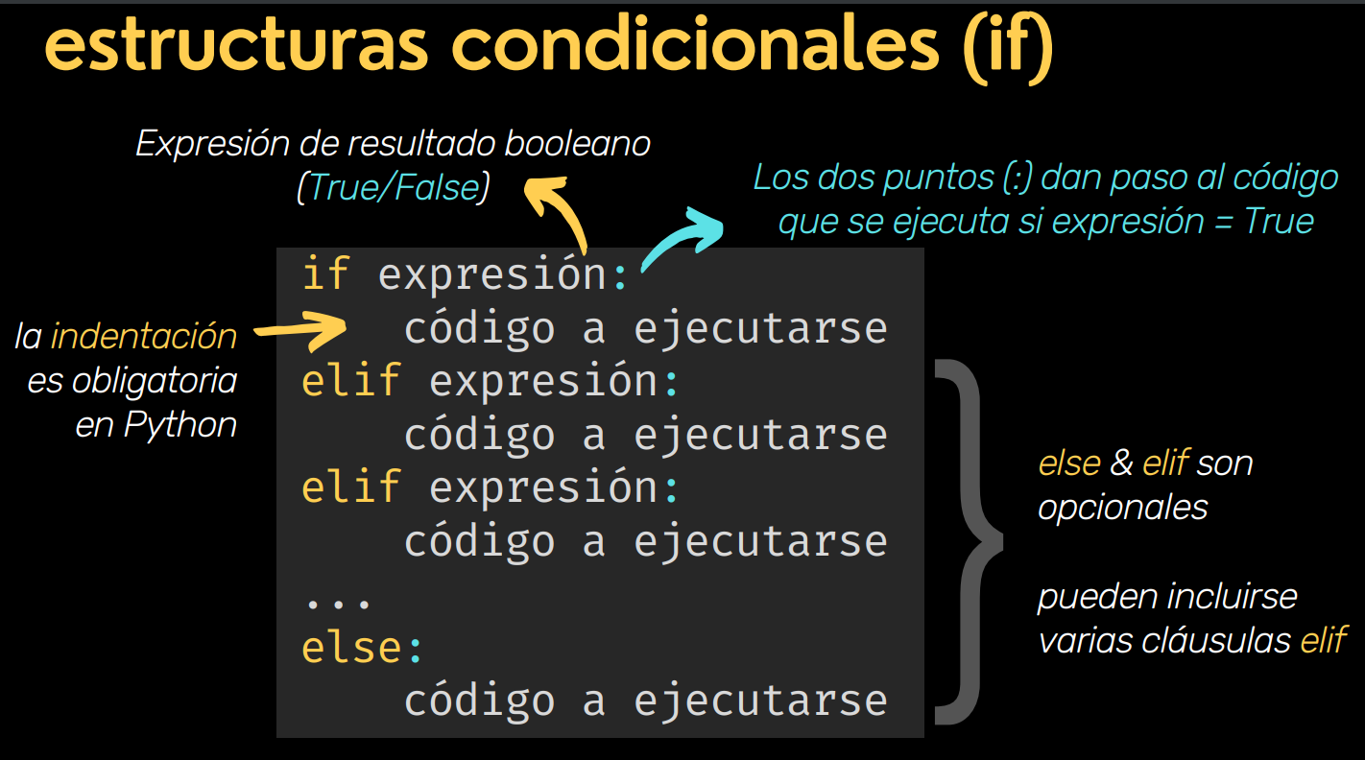
control de flujo
El control de flujo determina el orden en que el código de un programa se va ejecutando. En Python, el flujo está controlado por estructuras condicionales, loops y funciones.
estructuras condicionales (if)

Slide 80
Ejercicios
Práctica Control de Flujo 1
Utilizando las variables num1 y num2, que se alimentan con el input del usuario (tal como en el código ya proporcionado):
Crea una estructura de control de flujo que compare los valores de las variables, y arroje un resultado de acuerdo al caso:
"num1 es mayor que num2"
"num2 es mayor que num1"
"num1 y num2 son iguales"
Debes mostrar en pantalla el valor de las variables ingresadas en lugar de num1 y num2.
2_ Las leyes de un país establecen que un adulto puede conducir si tiene licencia para hacerlo, y para optar por una licencia para conducir, debe de tener 18 años o más.
Crea una estructura condicional para verificar si una persona de 16 años sin licencia puede conducir, y muestra el resultado que corresponda en pantalla:
"Puedes conducir"
"No puedes conducir aún. Debes tener 18 años y contar con una licencia"
"No puedes conducir. Necesitas contar con una licencia"
Utiliza la base de código ya proporcionada para plantear la estructura de control de flujo apropiada y verificar dichas condiciones.

Slide 81
Ejercicio
Para acceder a un determinado puesto de trabajo, el candidato debe ser capaz de programar en Python y tener conocimientos de inglés.
Crea una estructura condicional para evaluar a un candidato dadas estas condiciones, y muestra el mensaje correspondiente en pantalla:
"Cumples con los requisitos para postularte"
"Para postularte, necesitas saber programar en Python y tener conocimientos de inglés"
"Para postularte, necesitas tener conocimientos de inglés"
"Para postularte, necesitas saber programar en Python"
Utiliza la base de código ya proporcionada para plantear la estructura de control de flujo apropiada y verificar dichas condiciones. Evalúa a un candidato que sabe inglés, pero no programa en Python

Slide 82
Loops for
A diferencia de otros lenguajes de programación, los loops for en Python tienen la capacidad de iterar a lo largo de los elementos de cualquier secuencia (listas, strings, entre otros), en el orden en que dichos elementos aparecen
CONCEPTOS:
Loops/bucles: son secuencias de instrucciones de código que se ejecutan repetidas veces Iterables: son objetos en Python que se pueden recorrer (o iterar) a lo largo de sus elementos

Slide 83
Loops for
Cada uno de los elementos que compone el iterable Strings, listas, tuplas, diccionarios, sets, rangos...
la indentación es obligatoria en Python for item in Iterable: expression dos puntos (:)
Código que se ejecuta con cada iteración
Podemos llamar al elemento que está siendo iterado o sus atributos a través del nombre definido en item, para utilizarlo en la expresión

Slide 84
Ejercicio
Utilizando loops For saluda a todos los miembros de una clase, imprimiendo "Hola" + su nombre.
Por ejemplo: "Hola María"
alumnos_clase = ["María", "José", "Carlos", "Martina", "Isabel", "Tomás", "Daniela"]
Dada la siguiente lista de números, realiza la suma de todos los números utilizando loops For y almacena el resultado de la suma en una variable llamada suma_numeros:
lista_numeros = [1,5,8,7,6,8,2,5,2,6,4,8,5,9,8,3,5,4,2,5,6,4]
Dada la siguiente lista de números, realiza la suma de todos los números pares e impares* por separado en las variables suma_pares y suma_impares respectivamente:
lista_numeros = [1,5,8,7,6,8,2,5,2,6,4,8,5,9,8,3,5,4,2,5,6,4]
*Recordando de los días anteriores: el módulo (o resto) de un número dividido 2 es cero cuando dicho valor es par, y 1 cuando es impar
num % 2 == 0 (valores pares)
num % 2 == 1 (valores impares)

Slide 85

Loops while
Si bien los loops while son otro tipo de bucles, resultan más parecidos a los condicionales if que a los loops for. Podemos pensar a los loops while como una estructura condicional que se ejecuta en repetición, hasta que se convierte en falsa
Estructura condicional dos puntos (:)
while condición:
la indentación es obligatoria en Python expresión
else:
expresión
Este código se ejecutará cuando la condición se convierta en False
Arabots Robotics

Slide 86
Instrucciones especiales
Si el código llega a una instrucción break, se produce la salida del bucle. La instrucción continue interrumpe la iteración actual dentro del bucle, llevando al programa a la parte superior del bucle. La instrucción pass no altera el programa: ocupa un lugar donde se espera una declaración, pero no se desea realizar una acción.

Slide 87
Crea un Loop While que se imprima en pantalla los números del 10 al 0, uno a la vez.
Crea un Loop While que reste de uno en uno los números desde el 50 al 0 (ambos números incluídos) con las siguientes condiciones adicionales:
- Si el número es divisible por 5, mostrar dicho número en pantalla (¡recuerda que aquí puedes utilizar la operación módulo dividiendo por 5 y verificando el resto!)
- Si el número no es divisible por 5, continuar ejecutando el loop sin mostrar el valor en pantalla (no te olvides de seguir restando para que el programa no corra infinitamente)
Crea un loop For a lo largo de la siguiente lista de números, imprimiendo en pantalla cada uno de sus elementos, e interrumpe el flujo en el momento que encuentres un valor negativo:
lista_numeros = [4,5,8,7,6,9,8,2,4,5,7,1,9,5,6,-1,-5,6,-6,-4,-3]
No debes cambiar el orden de la lista.

Slide 88


Función range( )
La función range( ) devuelve una secuencia de números dados 3 parámetros. Se utiliza fundamentalmente para controlar el número de ejecuciones de un loop o para crear rápidamente una serie de valores
número a partir del cual inicia el rango (incluido) diferencia entre cada valor consecutivo de la secuencia
range(valor_inicio, valor_final, paso)
número antes del cual el rango finaliza (no incluido)

Slide 89
Función range()
.
print(list(range(1,13,3))) >> [1,4,7,10]
El único parámetro obligatorio es valor_final. Los valores predeterminados para valor_inicio y paso son 0 y 1 respectivamente.

Slide 90
Ejercicio
.
Crea una lista formada por todos los números desde el 2500 al 2585 (inclusive). Almacena dicha lista en la variable mi_lista
Utilizando la función range(), crea en una única linea de código una lista formada por todos los números múltiplos de 3 desde el 3 al 300 (inclusive). Almacena dicha lista en la variable mi_lista
Utiliza la función range() y un loop para sumar los cuadrados de todos los números del 1 al 15 (inclusive). Almacena el resultado en una variable llamada suma_cuadrados.
Para ello:
Crea un rango de valores que puedas recorrer en un loop
Para cada uno de estos valores, calcula su valor al cuadrado (potencia de 2). Puede que necesites crear variables intermedias (de manera opcional).
Suma todos los valores al cuadrado obtenidos. Acumula la suma en la variable suma_cuadrados

Slide 91


Función enumerate( )
.
La función enumerate( ) nos facilita llevar la cuenta de las iteraciones, a través de un contador de índices de un iterable, que se puede utilizar de manera directa en un loop, o convertirse en una lista de tuplas con el método list( )
Cualquier objeto que pueda ser iterado
enumerate(iterable, inicio)
Valor [int] de inicio del índice (por defecto iniciado en 0)

Slide 92
.
print(list(enumerate("Hola"))) [(0, 'H'), (1, 'o'), (2, 'l'), (3, 'a')]
for indice, numero in enumerate([5.55, 6, 7.50]):
print(indice, numero)
>> 0 5.55 >> 1 6 >> 2 7.5

Slide 93
Ejercicio
Imprime en pantalla frases como la siguiente:
'{nombre} se encuentra en el índice {indice}’
Donde nombre debe ser cada uno de los nombres de la lista a continuación, y el índice, obtenido mediante enumerate().
lista_nombres = ["Marcos", "Laura", "Mónica", "Javier", "Celina", "Marta", "Darío", "Emiliano", "Melisa"]
Puedes modificar la línea print() otorgada como ejemplo, pero las frases entregadas deberán ser iguales.
Tip: utiliza loops!

Slide 94
Ejercicio
Crea una lista formada por las tuplas (indice, elemento), formadas a partir de obtener mediante enumerate() los índices de cada caracter del string "Python".
Llama a la lista obtenida con el nombre de variable lista_indices

Slide 95
Ejercicio
Imprime en pantalla únicamente los índices de aquellos nombres de la lista a continuación, que empiecen con M:
lista_nombres = ["Marcos", "Laura", "Mónica", "Javier", "Celina", "Marta", "Darío", "Emiliano", "Melisa"]
Puedes resolverlo de diferentes maneras, pero servirá que tengas presente todos o algunos de los siguientes elementos:
Loops
Condicionales if
El método enumerate()
Métodos de strings o indexado

Slide 96

Función Zip()
La función zip( ) crea un iterador formado por los elementos agrupados del mismo índice provenientes de dos o más iterables. Zip deriva de zipper (cremallera o cierre), de modo que es una analogía muy útil para recordar
La función se detiene al cuando se agota el iterable con menor cantidad de elementos.

Slide 97
Ejercicio
Muestra en pantalla frases como la del siguiente ejemplo:
La capital de Alemania es Berlín
Utiliza la función zip, loops, y las siguientes listas de países y capitales para resolverlo rápida y eficientemente.
capitales = ["Berlín", "Tokio", "París", "Helsinki", "Ottawa", "Canberra"]
paises = ["Alemania", "Japón", "Francia", "Finlandia", "Canadá", "Australia"]

Slide 98
Ejercicio
Crea un objeto zip formado a partir de listas, de un conjunto de marcas y productos que tú prefieras, dentro de la variable mi_zip.

Slide 99
Ejercicio
Crea el zip con las traducciones los números del 1 al 5 en español, portugués e inglés (en el mismo orden), y convierte el objeto generado en una lista almacenada en la variable numeros:
uno / um / one
dos / dois / two
tres / três / three
cuatro / quatro / four
cinco / cinco / five
El resultado deberá seguir la estructura:
[('uno', 'um', 'one'), ('dos', 'dois', 'two'), ... ]

Slide 100
Max() & Min()
La función min( ) retorna el item con el valor más bajo dentro de un iterable. La función max( ) funciona del mismo modo, devolviendo el valor más alto del iterable. Si el iterable contiene strings, la comparación se realiza alfabéticamente.
ciudades_habitantes = {"Tijuana":1810645, "León":1579803}
print(min(ciudades_habitantes.keys())) León
print(max(ciudades_habitantes.values())) 1810645
lista_valores = [5**5, 12**2, 3050, 475*2]
print(max(lista_valores)) 3125

Slide 101
Ejercicio
Obtén el valor máximo entre los valores de la siguiente lista, y almacénalo en una variable llamada valor_maximo:
lista_numeros = [44542247/2, 21310/5, 2134747*33, 44556475, 121676, 6654067, 353254, 123134, 55**12, 611**5]

Slide 102
Ejercicio
Calcula la diferencia entre el valor máximo y el mínimo en la siguiente lista de números, y almacénalo en una variable llamada rango:
lista_numeros = [44542247, 21310, 2134747, 44556475, 121676, 6654067, 353254, 123134, 552512, 611665]

Slide 103
Ejercicio
Utilizando max(), min() y métodos de diccionarios, obtén el mínimo valor a partir del siguiente diccionario:
diccionario_edades = {"Carlos":55, "María":42, "Mabel":78, "José":44, "Lucas":24, "Rocío":35, "Sebastián":19, "Catalina":2,"Darío":49}
Almacena dicho valor en una variable llamada edad_minima.
También, obtén el nombre que se ubica último en orden alfabético, y almacénalo en una variable llamada ultimo_nombre.

Slide 104
Random()
Python nos facilita con un módulo (un conjunto de funciones disponibles para su uso) que nos permite generar selecciones pseudo-aleatorias* entre valores o secuencias.
randint(min, max): devuelve un integer entre dos valores dados (ambos límites incluidos)
uniform(min, max): devuelve un float entre un valor mínimo y uno máximo
random(sin parámetros): devuelve un float entre 0 y 1
choice(secuencia): devuelve un elemento al azar de una secuencia de valores (listas, tuples, rangos, etc.)
shuffle(secuencia): toma una secuencia de valores mutable (como una lista), y la retorna cambiando el orden de sus elementos aleatoriamente.

Slide 105
Ejercicio
Implementa la función randint() de la librería random que te permita obtener un número entero del 1 al 10, y almacena dicho valor en una variable llamada aleatorio.

Slide 106
Ejercicio
Implementa la función random() de la librería random que te permita obtener un número decimal entre 0 y 1, y almacena dicho valor en una variable llamada aleatorio

Slide 107
Ejercicio
Utiliza el método choice() de la librería random para obtener un elemento al azar de la lista de nombres a continuación, y almacena el nombre escogido en una variable llamada sorteo.
nombres = ["Carlos", "Julia", "Nicole", "Laura", "Mailen"]

Slide 108
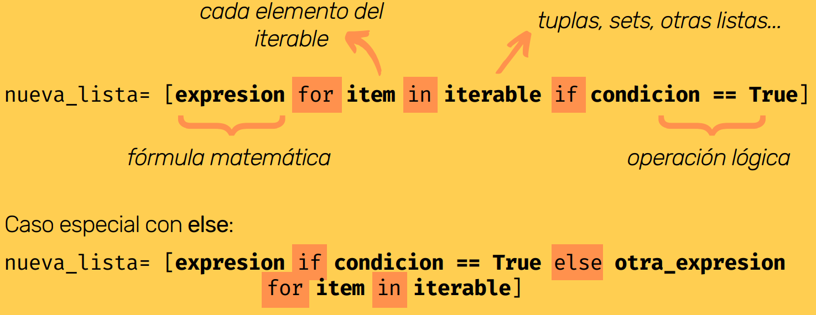
Comprensión de listas
La comprensión de listas ofrece una sintaxis más breve en la creación de una nueva lista basada en valores disponibles en otra secuencia. Vale la pena mencionar que la brevedad se logra a costo de una menor interpretabilidad.

Slide 109
Comprensión de listas
Ejemplo:
nueva_lista = [num**2 for num in range(10) if num < 5] print(nueva_lista) >> [0, 1, 4, 9, 16]

Slide 110
Práctica 1
Para realizar el ejercicio a continuación, puedes optar por diferentes caminos. Si bien en programación el camino correcto es el que devuelve el resultado correcto, te animo a que intentes aplicar los conceptos de comprensión de listas para comenzar a afianzarlos para el futuro. ¡Pueden resultarte muy útiles en tu práctica profesional!
Crea una lista valores_cuadrado formada por los números de la lista valores, elevados al cuadrado.
valores = [1, 2, 3, 4, 5, 6, 9.5]

Slide 111
Practica 2
Para realizar el ejercicio a continuación, puedes optar por diferentes caminos. Si bien en programación el camino correcto es el que devuelve el resultado correcto, te animo a que intentes aplicar los conceptos de comprensión de listas para comenzar a afianzarlos para el futuro. ¡Pueden resultarte muy útiles en tu práctica profesional!
Crea una lista valores_pares formada por los números de la lista valores que (¡adivinaste!) sean pares.
valores = [1, 2, 3, 4, 5, 6, 9.5]

Slide 112
Practica 3
Para realizar el ejercicio a continuación, puedes optar por diferentes caminos. Si bien en programación el camino correcto es el que devuelve el resultado correcto, te animo a que intentes aplicar los conceptos de comprensión de listas para comenzar a afianzarlos para el futuro. ¡Pueden resultarte muy útiles en tu práctica profesional!
Para la siguiente lista de temperaturas en grados Fahrenheit, expresa estos mismos valores en una nueva lista de valores de temperatura en grados Celsius. La conversión entre tipo de unidades es la siguiente:
°C = (°F - 32) * (5/9)
o expresado de otro modo:
(grados_fahrenheit-32)*(5/9)
La lista de temperaturas es la siguiente:
temperatura_fahrenheit = [32, 212, 275]
Almacena esta nueva lista en una variable llamada grados_celsius

Slide 113
Quiz
Pregunta 1:
El operador lógico and devuelve True cuando al menos una de las condiciones que vincula es verdadera
Correcto
Incorrecto
Pregunta 2:
¿En qué casos es obligatoria la indentación (tabulación) en Python?
Cuando se ca a introducir un comentario
Siempre que tenga sentido estético
A continuación de una línea de código iniciada en If/for/while
Nunca (es opcional)
Nunca (está prohibida la indentación en Python, a diferencia de otros lenguajes de programación)
Pregunta 3:
En una estructura de control de flujo condicional, por cada declaración if, es necesario incluir al menos una declaración else.
Verdadero
Falso

Slide 114
Quiz
Pregunta 4:
Debemos tener mucho cuidado al crear loops for, ya que es muy frecuente caer en ciclos que se ejecutan infinitamente al no estar definida una condición de salida.
Verdadero
Falso
Pregunta 5:
¿Qué acción realiza continue cuando se presenta dentro de un loop while?
Produce la salida de bucle
Interrumpe la iteración actual y vuelve a la parte superior del bucle para continuar ejecutándose
No afecta al programa, ya que no realiza ninguna acción

Slide 115
Quiz
Pregunta 6:
¿Qué función utilizarías para crear una secuencia de números de manera rápida, dado cualquier valor de inicio y fin?
Range ()
Enumerate()
Zip()
Random()
Pregunta 7:
¿Qué método de la librería random sería conveniente utilizar para obtener un número decimal entre dos valores cualquiera?
randint
Uniform
Random
Choice
shuffle

Slide 116
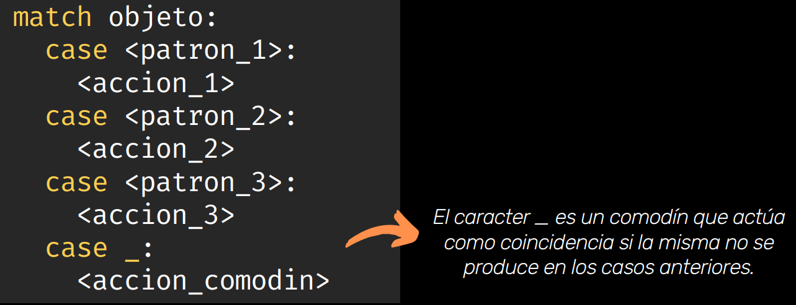
match
En Python 3.10, se incorpora la coincidencia de patrones estructurales mediante las declaraciones match y case. Esto permite asociar acciones específicas basadas en las formas o patrones de tipos de datos complejos.
Es posible detectar y deconstruir diferentes estructuras de datos: esto quiere decir que los patrones no son únicamente valores literales (strings o números), sino también estructuras de datos, sobre los cuales se buscan coincidencias de construcción.

Slide 117
Proyecto del día: Adivina el número
Ya sabes usar operadores de comparación, operadores lógicos, hacer control de flujo, hacer loops, conoces declaraciones muy útiles como random, zip, rango y muchas más.
Entonces, ya estás en condiciones de subir de nivel y que te pida que programes algo un poco más complicado de lo que hemos hecho hasta ahora. Y hoy vas a crear por primera vez un juego completamente funcional, con el que podrás divertirte tú mismo un rato.

Slide 118
Proyecto del día: Adivina el número
El programa le va a preguntar al usuario su nombre, y luego le va a decir algo así como “Bueno, Juan, he pensado un número entre 1 y 100, y tienes solo ocho intentos para adivinar cuál crees que es el número”. Entonces, en cada intento el jugador dirá un número y el programa puede responder cuatro cosas distintas:
Si el número que dijo el usuario es menor a 1 o superior a 100, le va a decir que ha elegido un número que no está permitido.
Si el número que ha elegido el usuario es menor al que ha pensado el programa, le va a decir que su respuesta es incorrecta y que ha elegido un número menor al número secreto.
Si el usuario eligió un número mayor al número secreto, también se lo hará saber de la misma manera.
Si el usuario acertó el número secreto, se le va a informar que ha ganado y cuántos intentos le ha tomado.
Si el usuario no ha acertado en este primer intento, se le va a volver a pedir que elija otro número. Y así hasta que gane o hasta que se agoten los ocho intentos.

Slide 119
Documentación
La documentación es nuestra biblioteca de consulta en Python. Al escribir código, es de uso permanentemente para solucionar dudas relacionadas al funcionamiento de métodos y los argumentos que reciben
Si utilizas PyCharm:
Sostén el cursor sobre el nombre del método del que deseas obtener información. Se desplegará una ventana flotante

Slide 120
Remueve los caracteres a la izquierda de nuestro texto principal:
,
:
%
_
#
Utiliza el método lstrip(). Imprime el resultado en pantalla:
",:_#,,,,,,:::____##Pyt%on_ _Total,,,,,,::#"
Busca en la documentación acerca del funcionamiento del método solicitado para saber cómo actúa. Puedes utilizar variables intermedias si las necesitas.
Añade el elemento "naranja" como el cuarto elemento de la siguiente lista "frutas", utilizando
el método insert():
frutas = ["mango", "banana", "cereza", "ciruela", "pomelo"]
Busca en la documentación acerca del funcionamiento del método solicitado para saber cómo actúa y cómo es su funcionamiento

Slide 121
mjvycvbnk
Verifica si los sets a continuación forman conjuntos aislados (es decir, que no tienen elementos en común), utilizando el método isdisjoint(). Almacena dicho resultado en la variable conjuntos_aislados:
marcas_smartphones = {"Samsung", "Xiaomi", "Apple", "Huawei", "LG"}
marcas_tv = {"Sony", "Philips", "Samsung", "LG"}
Busca en la documentación acerca del funcionamiento del método solicitado para saber cómo actúa y cómo es su funcionamiento

Slide 122

Funciones
Una función es un bloque de código que solamente se ejecuta cuando es llamada. Puede recibir información (en forma de parámetros), y devolver datos una vez procesados como resultado.
una función es definida mediante la palabra clave def
def mi_funcion(argumento):
Los argumentos contienen información que la función utiliza o transforma para devolver un resultado

Slide 123
mi_funcion(mi_argumento)
Para llamar a una función, basta utilizar su nombre, entregando los argumentos que la misma requiere entre paréntesis.

Slide 124
Declara una función llamada saludar, que cada vez que sea llamada imprima en pantalla "¡Hola mundo!"
Solo debes definir la función, no debes invocarla luego
Declara una función llamada bienvenida, que tome como argumento el nombre de una persona, y que cada vez que sea llamada imprima en pantalla "¡Bienvenido {nombre_persona}!"
Crea la variable nombre_persona, y almacena dentro de la misma el nombre que prefieras.
Solo debes definir la función y crear la variable, no debes invocar la función luego
Declara una función llamada cuadrado, que tome como argumento un número cualquiera, y que cada vez que sea llamada, imprima en pantalla el cuadrado de dicho número (es decir, la potencia 2 del valor).
El nombre del argumento que debe tomar dicha función es un_numero. Crea dicha variable y asígnale un número cualquiera.
Solo debes definir la función y crear la variable, no debes invocar la función luego

